Slide 1

Анализ факторов увольнений (поиск инсайтов, составление рекомендаций стейкхолдерам)»
Кузьмичкин М. А.
19 апреля, 2026
Группа: DA-126

Slide 2

Описание бизнес-задачи
Бизнес-задача заключается в выявлении основных тенденций и ключевых факторов, влияющих на отток сотрудников, а также оценке влияния и формировании рекомендаций по снижению текучести. Актуальность проекта заключается в снижении затрат связанных с подбором и обучением нового персонала и снижении нагрузки на отдел кадров
Отдел кадров заинтересован в выявлении факторов, влияющих на отток кадров, и определении групп сотрудников более склонных покинуть компанию.
Высший менеджмент заинтересован в получении агрегированной информации о ключеввых факторах оттока для принятия решений на основе полученной информации.
Руководители подразделений заинтересованы в снижении оттока кадров через управляемые ими факторы.

Slide 3

Описание данных и их предобработки
Датасет “IBM HR Analytics Employee Attrition & Performance” содержит информацию о 1470 сотрудниках и включает их личные данные, данные о карьере и общем уровне удовлетворенности. Датасет размещен на платформе Kaggle.
Подготовка данных
Аномалии данных
На этапе подготовки данных анализ показал, что пропуски и дубликаты отсутствуют. Впоследствии были удалены неинформативные признаки с одним значением (EmployeeCount, Over18, StandardHours).
На этапе преобразования категориальные переменные Attrition, Gender, OverTime и BusinessTravel были переведены переведены в целочисленный формат для упрощения анализа.
С целью поиска аномалий была проведена проверка на логические противоречия между признакам. Аномалий не было выявлено, данные согласованы. Дополнительно был применен метод 5% и 95% перцентилей: выявлено 908 наблюдений (61,7%), что свидетельствует о вариативности данных и наличии естественных экстремальных значений.

Slide 4
Описание проведенного исследования
Данные были исследованы с использованием методов описательной статистики и визуального анализа распределений числовых признаков. Фокус был сделан на анализ различий в распределениях ключевых характеристик сотрудников в разрезе увольнений.
Для анализа использовались различные методы визуализации распределений, что позволило сравнить различия уволившихся и оставшихся сотрудников их доходу, стажу, должностям и так далее.
Также был проведен на основе группировок различным признакам, что позволило оценить более общие тенденции внутри компани.
Для выявления взаимосвязей между количественными признаками применялся корреляционный анализ. Была построена корреляционная матрица, позволяющая оценить влияние и связь между различными факторами трудовой деятельности и оттоком сотрудников.
Использованные методы позволили выявить ключевые факторы, влияющие на отток кадров.

Slide 5
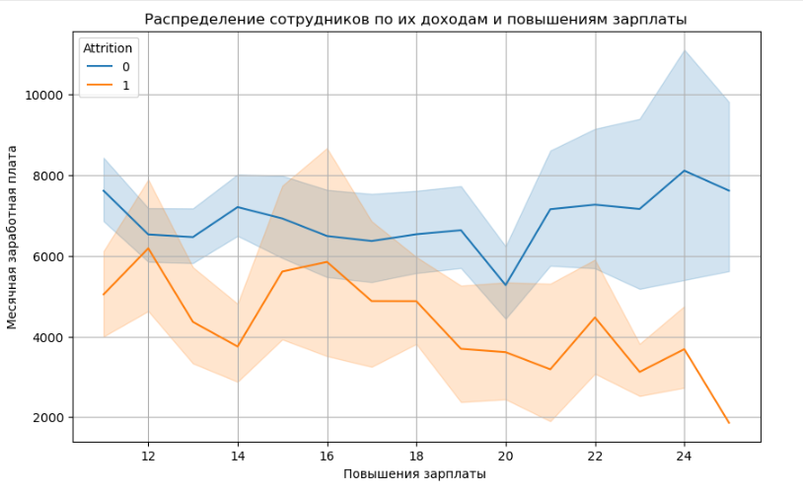
Зарплата и отток
Уволившиеся сотрудники имеют уровень дохода ниже, чем оставшиеся. Повышение зарплаты не устраняет этот разрыв.

Slide 6
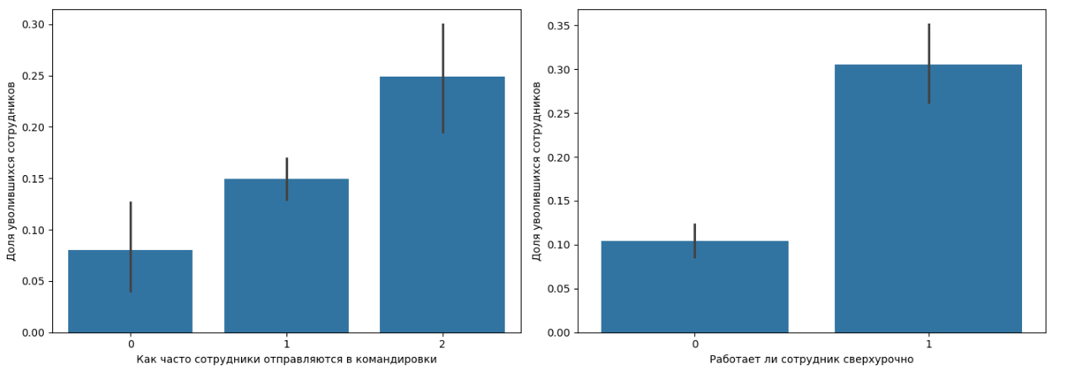
Переработки и баланс личной жизни и работы
Сотрудники, которые отправляются на командировки чаще, имеют более высокие шансы уволиться. Сотрудники, работающие сверхурочно, вероятно, имеют более высокую загрузку и чаще значительно увольняются.

Slide 7
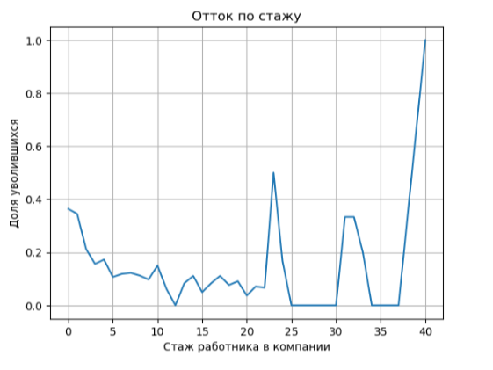
Стаж работников
Вероятность уйти из компании снижается по мере повышения стажа. Есть выброс в 40 лет.

Slide 8
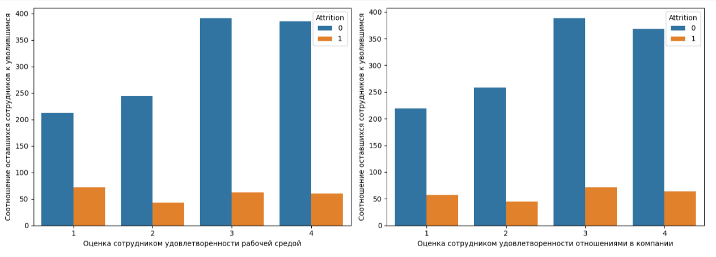
Влияние окружения на отток
По мере роста удовлетворенности сотрудника рабочей средой и отношениями в компании процентное соотношение уволенных сотрудников снижается.

Slide 9

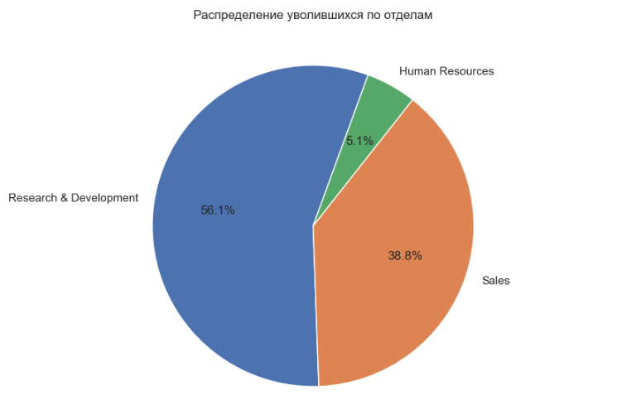
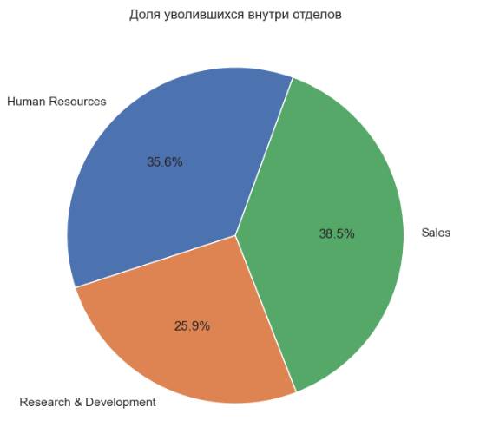
Отток по отделам
Среди всех уволившихся сотрудников 56% приходятся на отдел научных исследований и развития, 38% на отдел продаж и только 5% на отдел кадров.
Доля уволившихся сотрудников в отделе продаж максимальна и составляет 38,5%. В отделе кадров было уволено 35,6% сотрудников, а в отделе научных исследований и развития только 25,9%.

Slide 10
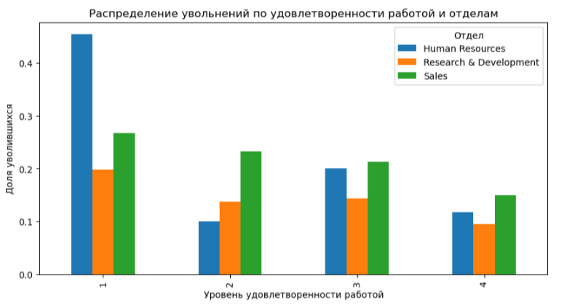
Влияние удовлетворенности
Наибольший отток кадров наблюдается в группе людей с низкой удовлетворенностью своей работой. Для наименее удовлетворенных своей работой отделом с максимальным оттоком является отдел кадров, с минимальным – отдел научных исследований и развития. Заметна тенденция к снижению оттока кадров по мере увеличения удовлетворенности.

Slide 11
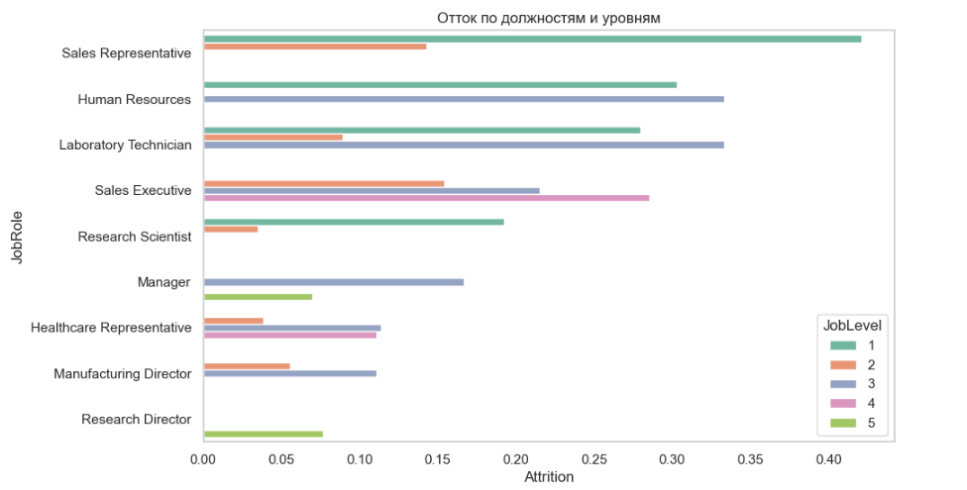
Отток по должностям
По мере повышения уровня должности отток кадров снижается. Наибольший отток демонстрируют представители отдела продаж, отдела кадров и техники в лабораториях. Наибольший отток наблюдается по начальному и среднему уровням должности.

Slide 12
Выводы и рекомендации
Ключевые выводы
Анализ показал, что отток носит структурный характер и концентрируется в определённых группах сотрудников. Наиболее уязвимыми являются молодые специалисты с небольшим стажем, низким уровнем дохода и начальными должностями.
Также, на отток существенно влияют организационные факторы, такие как переработки и частые командировки, которые увеличивают вероятность увольнения. Высокая вовлечённость и удовлетворённость рабочей средой, наоборот, снижают её.
Среди отделов компании отдел научных исследований и отдел продаж демонстрируют повышенный уровень оттока.
Наиболее значимыми стабилизирующими факторами являются рост заработной платы, повышение должности, увеличение стажа, а также рост вовлеченности и удовлетворенности работой.

Slide 13
Выводы и рекомендации
Выводы для стейкхолдеров
Отдел кадров
Необходимо обращать особое внимание к ожиданиям кандидата по заработной плате и переработкам при найме на работу, упростить адаптацию для новых сотрудников. Возможно назначение ментора или регулярные встречи в первые 3 года работы. Необходимо ввести регулярные опросы удовлетворённости и вовлеченности сотрудника в работу.
Высший менеджмент
Необходимо пересмотреть политику оплаты труда для начальных и средних должностей, скорректировать вилки заработной платы вместо использования точечных повышений. Также возможен пересмотр политики переработок, необходимо уточнить допустимые нормы переработок и усилить контроль в отчетности. При превышении нормы переработок рассматривать перераспределение ресурсов, изменение планирования или расширение штата. Следует сфокусировать внимание на отделе продаж и отделе кадров, так как эти отделы показывают повышенный отток.
Руководители подразделений
Необходимо контролировать загрузку сотрудников и не допускать регулярных переработок, установить порог допустимых переработок и при необходимости перераспределять задачи. Кроме того, следует обращать внимание на вовлеченность и удовлетворенность сотрудников, а также повышать эти показатели через четкие цели, регулярную обратную связь или урегулирование конфликтов при возникновении. Необходимо уделять особое внимание сотрудникам со стажем до 3 лет как группе повышенного риска. Пересмотреть политику командировок: снизить их количество и равномерно распределять нагрузку.

Slide 14
Выводы и рекомендации
Пути развития и улучшения решения
Дальнейшее развитие может включать углубление анализа на уровне конкретных отделов компании для выявления конкретных причин оттока, характерных для каждого отдела в особенности.
Кроме того, возможно внедрение предиктивных моделей риска увольнения для раннего выявления сотрудников с высокой вероятностью увольнения с целью предотвращения ухода.
Также возможно проведение более глубокого анализа после сбора данных от ушедших сотрудников, с целью выяснить что конкретно повлияло на их решение уйти из компании, а также введение системы получения обратной связи от действующих сотрудников, с целью получения информации о сотруднике и возможном предотвращении его ухода.

Slide 15
Благодарю за внимание

